Slide 1
Международный день отказа от курение
Автор:
учитель Романенко Е.Л.
МБОУ СОШ № 33
г.Архангельск

Slide 2
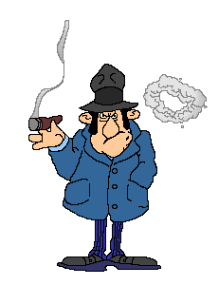
Что такое табак?
Это “продукт” ядовитого растения, смешанный с различными добавками, чтобы отбить неприятный вкус.
Им можно травить себя, травить окружающих людей, загрязнять атмосферу.
По данным русского ученого А. ижевского, выкуривая всего одну сигарету, табачник убивает ионы кислорода на площади в 450 квадратных метров на этаже, где сам находится, и по 150 квадратных метров этажами выше и ниже. Если на планете уменьшится количество буферного кислорода на 0.5% - жизнь на планете прекратится.

Slide 3
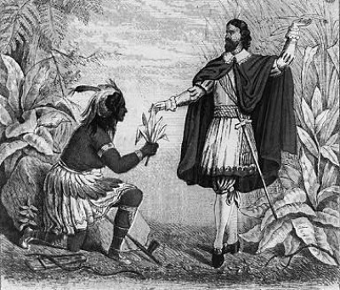
Курение табака возникло еще в глубокой древности. В Европу табак попал из Америки, где в 1492 г побывал мореплаватель Христофор Колумб.
Высадившись на незнакомый берег, Колумб и его спутники увидели, что туземцы, взрослые и дети , держали в зубах дымящиеся пучки тлеющих листьев неизвестного европейцам растения.
Выяснили, что "дикари" традиционно используют листья для частого вдыхания дыма. Туземцы предлагали путешественникам покурить, и если кто-то отказывался от предлагаемой «трубки мира», это воспринималось индейцами как враждебное к ним отношение.
Возвращаясь в Европу, Колумб захватил с собой несколько кип сушеных листьев « табакко» и нескольких курильщиков.

Slide 4
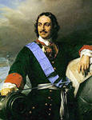
Курение в России
Постепенно курение стало "путешествовать" по Европе, дошло до России, но активного распространения не получило, пока царевич Петр Алексеевич, постоянно общавшийся с чужеземцами, не научился курить.
потом он стал царем и начал, как известно, вводить в России "европейские" порядки, в том числе и пропаганду курения.
При Петре I в России появились первые табачные фабрики. Курение распространилось по всей стране.
Тогда еще никто не знал, насколько опасна эта привычка.

Slide 5
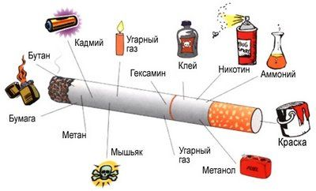
Что же представляет собой табачный дым?
Дым абсолютно всех табачных изделий содержит вещества, многие из которых являются ядовитыми: аммиак, окись углерода, синильная кислота, сероводород, никотин, ртуть, ацетон, свинец.
В табачном дыме содержатся табачный дёготь, канцерогенные вещества (от латинского слова «канцер»-рак), способствующие возникновению злокачественных опухолей.
Некоторые курильщики полагают, что сигаретные фильтры, освобождая дым от содержащихся в нём частиц, делают его безвредным. К сожалению это не так. Они могут задержать не более 20% веществ, а основная масса поступает в лёгкие.

Slide 6
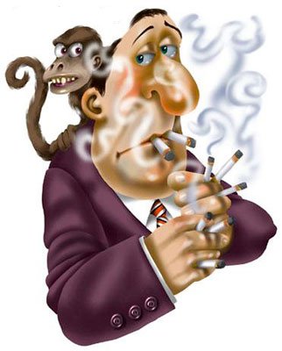
Никотин
Никотин – это сильнейший наркотический яд растительного происхождения.
В чистом виде никотин – это прозрачная маслянистая жидкость со жгучим вкусом. Именно такой вкус ощущает курильщик, когда докуривает окурок, где оседает никотин. В фильтре сигареты может накопиться такое количество никотина, которого достаточно, чтобы убить мышь.

Slide 7
Воробьи, голуби и другие птицы погибают, если к их клюву всего лишь поднести стеклянную палочку смоченную никотином.
Кролики погибают от ¼ капли никотина,
собаки – от ½ капли.
Говорят, что капля никотина убивает лошадь, но если быть более точным, то одной капли никотина хватит, чтобы уничтожить тройку взрослых лошадей массой до полутоны каждая.
Для человека смертельная доза никотина составляет от 50 до 100мг, или 2-3 капли.

Slide 8
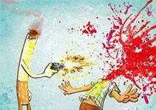
В момент затяжки дымом сигареты температура на ее конце достигает 60 градусов и выше.
Происходит возгонка табака и папиросной бумаги, при этом образуется около 200 вредных веществ.

Slide 9
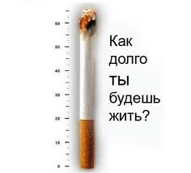
Здоровье и курение
  Курильщик собственноручно сокращает свою жизнь на 3 – 8 лет.
  Если человек курит в день до 9 сигарет, то сокращает свою жизнь на 4 года,
  10-19 сигарет - 5 лет,
  20-39 сигарет - 6 лет. СМЕРТЕЛЬНАЯ доза для взрослого - 1 пачка сигарет, а для подростка пол пачки.

Slide 10
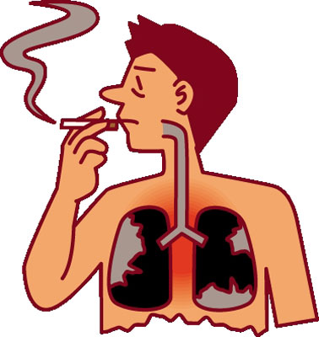
Как же влияет курение на наш организм?
Замедляет рост и развитие некоторых органов
Цвет лица становится желтоватым, т.к. частицы дыма проникают в кожу и там задерживаются, кожа тонкой, ранки на ней хуже заживают.
От табака глупеют
Воспаляются голосовые связки, голос грубеет.
Болеют лёгкие, трудно дышать, появляется кашель.
Многолетнее курение развивает язву желудка
Курение приводит к раку губы, языка, горла, лёгких.
Способствует раннему облысению
Плохо сказывается на слух.

Slide 11
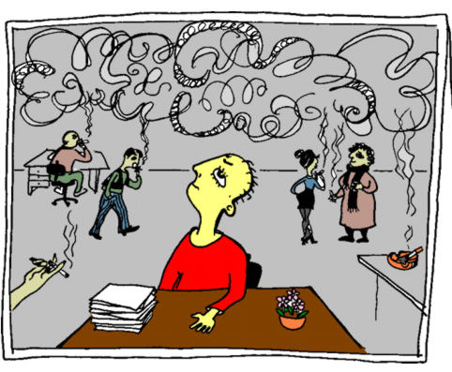
Курильщик и окружение
Курильщик социально опасен, так как он наносит вред не только своему здоровью, но и здоровью окружающих людей.
Всех людей, которые находятся рядом с курильщиком и вынуждены вместе с ним вдыхать табачный дым, называют пассивными курильщиками. Пассивные курильщики болеют теми же заболеваниями, что и сами курильщики.
Дети курящих родителей чаще страдают заболеваниями органов дыхания, расстройством сна и аппетита, нарушением работы желудка,
плохой успеваемостью.
Жёны у курящих мужей в 3 раза
чаще умирают от рака лёгких,
чем у некурящих.

Slide 12
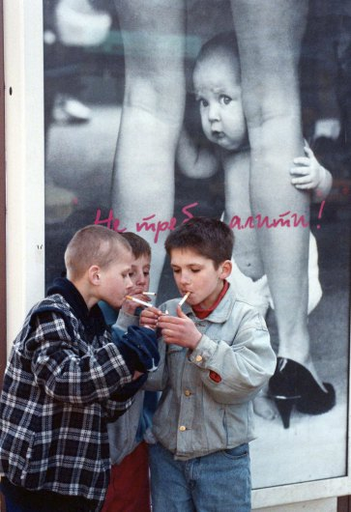
По данным Роспотребнадзора, всего в России курят 67,7% ребят от 15 до 17 лет.
Кроме того, 52% женщин продолжают курить во время беременности.
За последние 20 лет число
курильщиков в России
увеличилась на 440 тыс. человек.
При этом статистика
последних лет показывает –
около 50% всех курильщиков –
это подростки в возрасте
от 15 до 19 лет.

Slide 13
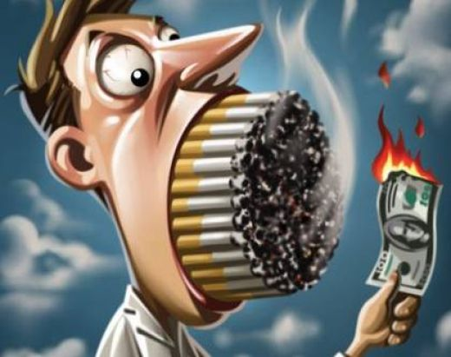
В Архангельском областном центре медицинской профилактики привели еще более пугающую статистику - первую сигарету дети выкуривают
в 10 лет,
а к 12 годам 80 % подростков
становятся заядлыми
курильщиками
и выкуривают
не меньше
полпачки в день.

Slide 14
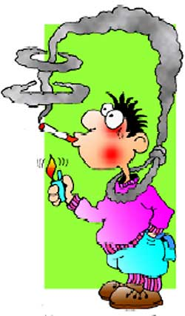

Курение и жизнь
Ежегодно от болезней, связанных с табаком, умирают 4 миллиона человек, или 1 человек каждые 8 секунд.
По прогнозам специалистов
к 2020-2040 годам курение будет отправлять своих «клиентов» на вечный покой каждые 3 секунды.

Slide 15

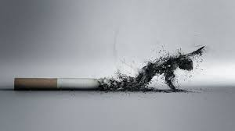
Борьба с курением
С табачным зельем в давние времена велась жестокая борьба. В конце 16 столетия в Англии за курение казнили, а головы казненных с трубкой во рту выставляли на площади.
Французский король Людовик XIII издал специальный указ о том, что лишь аптекарям разрешается продавать табак только как лечебное средство.
В Турции курильщиков сажали на кол.
В Италии, в назидание потомству, пятеро монахов, уличенных в курении, были заживо замурованы в монастырской стене.

Slide 16
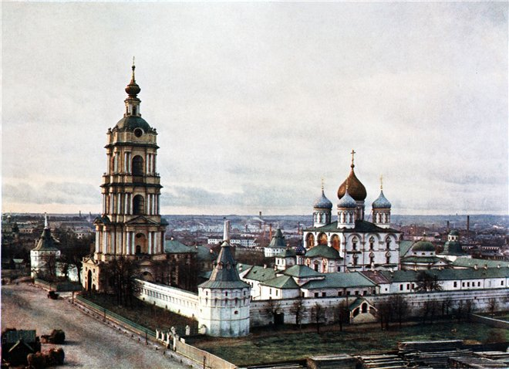
В России в царствование Михаила Федоровича уличенных в первый раз наказывали палочными ударами,
во второй - отрезанием носа или ушей.
В 19 веке в Петербурге запрещалось курить на улице. Нарушителей порядка строго штрафовали.
Но постепенно запрет на курение отменяется. С годами к вредной привычке приобщились люди независимо от возраста.

Slide 17
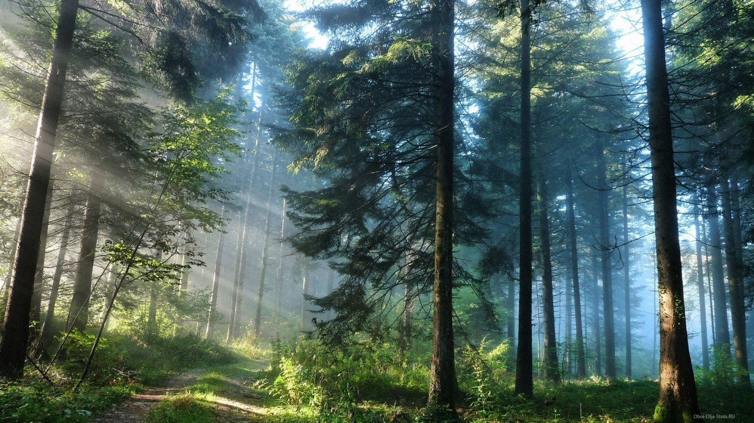
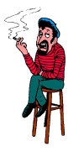
Какой Земля предстанет дальше,
Какой мир в будущем найдем?
Сигарете “Нет!” - мы скажем,
Спасем планету - общий дом.
Возьмем наш мир мы в свои руки
И в жизнь достойную войдем.
А там ждут звездные дороги,
Об этом гимн наш пропоем.

Slide 18
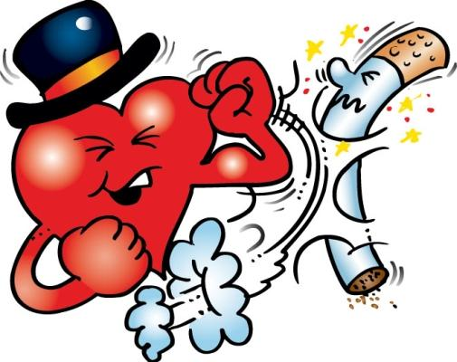
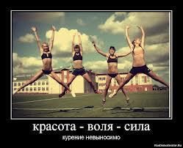
“Спасенье в нас самих, ребята!
Скажите никотину: “Нет!”
Вернется чистота и свежесть,
Мы станем лучшей из планет!”

Slide 19
Вопросы по теме:
Вопрос 1
В каком веке весь мир
узнал о таком растении,
как табак?
Ответы:
1. Вторая половина 16 века.
2. 15 век.
3. Конец 16 века.
4. 17 век.

Slide 20
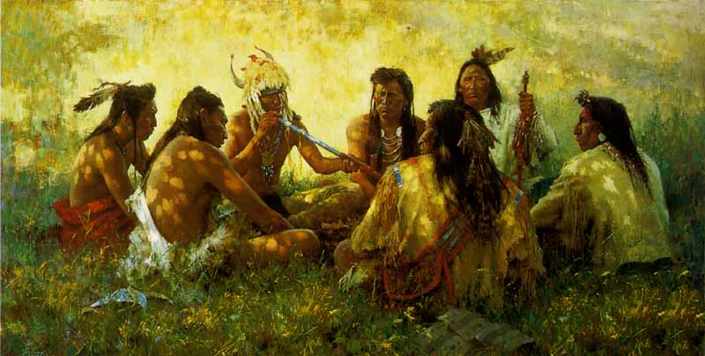
Правильно!
15 век .

Slide 21
Вопрос 2
К какому году курение будет отправлять своих «клиентов» на вечный покой каждые 3 секунды
Ответы:
2088г.
2015г.
2020г.
2055г.

Slide 22
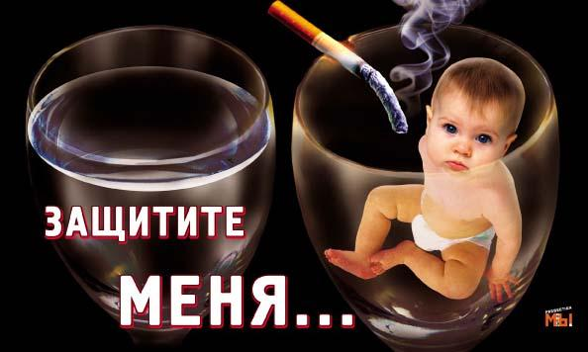
Правильно!
в 2020 году.

Slide 23
Вопрос 3
В какой стране за курение казнили, а головы казненных с трубкой во рту выставляли на площади.
Ответы:
1.Россия.
2. Франция.
3.Англия.
4.Турция.

Slide 24
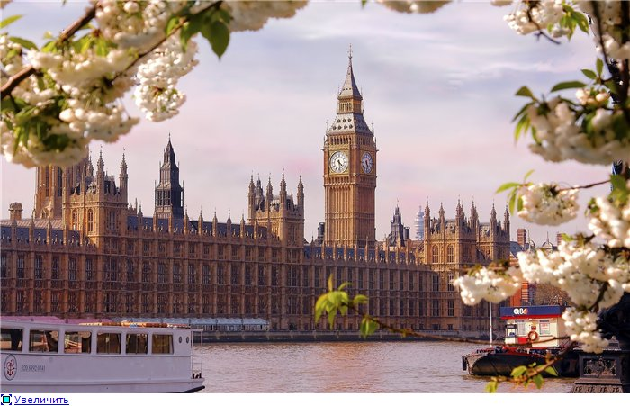
Правильно!
Англия

Slide 25
Вопрос 4
Какой мореплаватель привез листья табака из Америки в Европу.
Ответы:
1. Магеллан
2. Христофор Колумб
3. Адмирал Лазарев
4. Адмирал Дэвид Битти

Slide 26
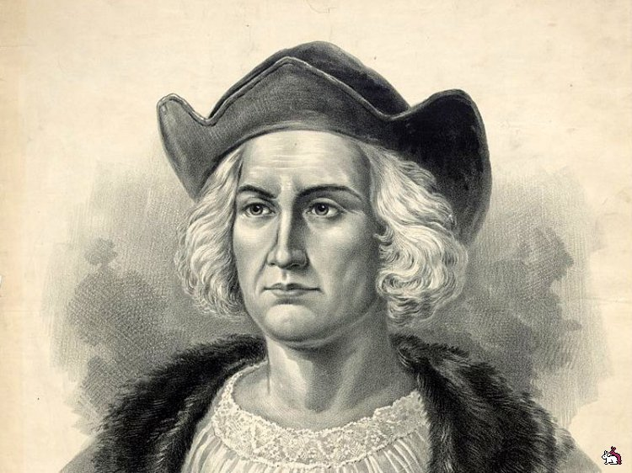
Правильно!
Христофор Колумб

Slide 27
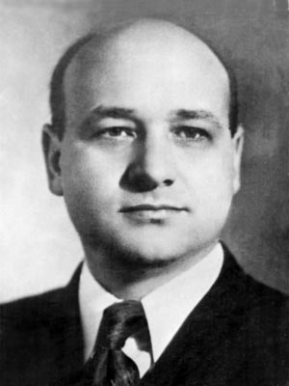
Высказывание знаменитых о курении
Георгий Александров –министр культуры СССР (1954-1955г.г.)
1. «Каждая тонна окурков
делает брешь в национальной
безопасности страны»
2. «У курящей девушки
падают шансы, как у курящего
юноши потенция.»

Slide 28
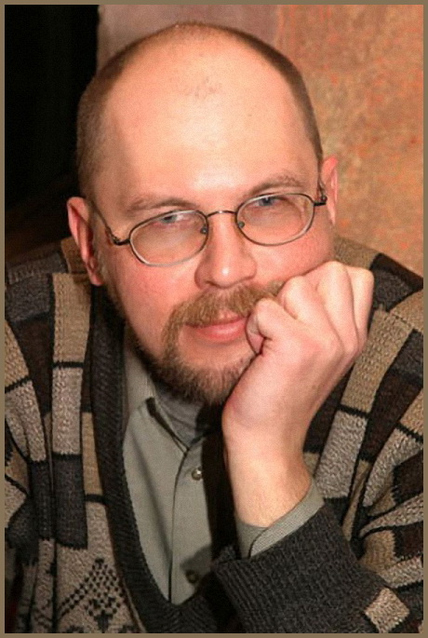
Писатель Алексей Викторович Иванов
1. «Кинь сигарету, пока она
не «кинула» тебя.»
2. Курение помогает людям,
боящимся поправиться,:
они умирают худыми.
От рака легких.

Slide 29
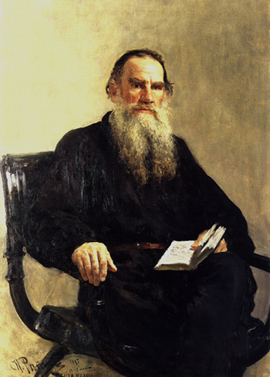
Трудно себе представить то благотворное изменение,
которое произошло бы во всей жизни людской,
если бы люди перестали одурманивать и
отравлять себя
водкой, вином,
табаком и опиумом
Л. Н. Толстой

Slide 30

Спасибо за внимание!

Slide 31
Литература:
1.http://www.dvinainform.ru/society/2012/05/31/8118.html
2.http://yandex.ru/yandsearch?lr=20&text
3.http://www.arh.aif.ru/society/church/331726
4.http://images.yandex.ru/yandsearch?text
5.http://ne-kurim.ru/articles/stat/statistika-kureniya-v-rossii/
6. http://ru.wikipedia.org/wiki/
7.http://constructorus.ru/aforizmy/vyskazyvaniya-velikix
8.http://www.ja-zdorov.ru/blog

